Slide 1
Chap5 数字视频技术

Slide 2
Chap 5 数字视频技术
本章内容:
5.1 数字视频基础
5.2 视频的数字化
5.3 运动图像压缩标准
5.4 彩色数字电视基础

Slide 3

5.1 数字视频基础
1、视频的基本概念
1）视觉暂留现象
为什么人觉得视频中的物体
是运动的？
Notes:
人眼具有一种视觉暂留的生物现象，即人观察的物体消失后，物体映像在人眼的视网膜上会保留一个非常短暂的时间(0.1-0.2s)。
利用这一现象，将一系列画面中物体移动或形状改变很小的图像，以
足够快的速度(24-30f/s)连
续播放，人就会感觉画面变
成了连续活动的场景。

Slide 4
视频就是利用人眼视觉暂留的原理，通过播放一系列的图片，使人眼产生运动的感觉（实际上就是系列图片）。
2）视频的定义
PAL: 25帧/秒
NTSC:30帧/秒
常见的视频信号有：
电影、电视、动画。

Slide 5
3）视频的特点
①人类接受信息的70%来自视觉(重要获取)
②视频信息确切、直观、生动
③视频信息容量大
如果不压缩，以PAL制为例，
1小时的视频：
720X576X3X25X60X60
≈112GB
关键：采用压缩技术，它决定了视频的格式

Slide 6
2、视觉的时间域响应特性
临界闪烁频率
闪烁感刚好消失重复频率，经测定为46HZ。
电影播放过程中，每秒投射24幅画面，通过机械挡光阀遮挡得到48HZ的闪烁频率。
要保持画面中物体运动的连续性，要求每秒钟摄取的画面数约为25帧左右。
Notes:
让观察者观察按时间重复的亮度脉冲，如果闪烁频率比较低，人眼就有一亮一暗的感觉。如果闪烁频率足够高，人眼看到的则是一个恒定的亮点。闪烁感刚好消失的重复频率叫做临界闪烁频率，经测定为46HZ。
电影播放过程中，每秒投射24幅画面，每幅画面投射过程中用机械挡光阀遮挡一次，这样就得到了48HZ的闪烁频率。
要保持画面中物体运动的连续性，要求每秒钟摄取的画面数约为25帧左右。

Slide 7
3、数字视频的分类
１）可编辑视频
特点：数据量大、视频质量最好、可以进行精确到帧的 剪辑和后期制作。
种类：mpeg2-I、dvcpro50、m-jpeg、dvcpro25、 dvcam、dv
2） vcd\dvd
VCD
DVD
PAL 352x288
NTSC 320x240
1~1.5Mb/s
PAL 720x576
NTSC 720x480
4~8Mb/s
画面尺寸
带宽
Notes:
VCD，影音光碟（Video Compact Disc；VCD），是一种在光碟（Compact Disk）上存储视频信息的标准。
数字多功能光盘（英文：Digital Versatile Disc），简称DVD，是一种光盘存储器，通常用来播放标准电视机清晰度的电影，高质量的音乐与作大容量存储数据用途。DVD与CD的外观极为相似，它们的直径都是120毫米左右。

Slide 8
3）流媒体
特点：适合网络实时播放，可以控制播放，如：快进、倒 带、寻迹等操作
Real Networks公司的Real Media ：rm、ram、rmvb
Microsoft公司的Windows Media ：.asf、.wmv、.wma
Apple公司的QuickTime ：.mov、.qt
4）本地播放视频
非流媒体格式：divx(.avi)、navi(. smr )等

Slide 9
4、数字视频的文件格式
1. AVI文件
AVI(audio video interleaved)文件
将视频和音频信号混合交错地存储在一起。
其文件扩展名为“.AVI”,采用了Intel公司
的Indeo视频有损压缩技术，较好地解决了
音频信息与视频信息同步的问题。采用帧内压缩
2. MOV文件
MOV 是Macintosh 计算机用的影视
文件格式。也采用了Intel公司的Indeo
视频有损压缩技术，以及视频与音频信息
混排技术。帧内压缩和帧间压缩 QuickTime
Notes:
1）AVI文件
AVI(Audio Video Interleave)文件是一种音视频交叉记录的数字视频文件格式。微软公司于1992年推出了AVI技术及其应用软件VFW。
特点：①AVI采用帧内压缩,可用一般的视频编辑软件进行编辑或处理。
②提供无硬件视频回放，
其窗口大小和帧率可根据播
放环境进行调整。
2）MOV文件
MOV(Movie digital video)文件是Apple公司在其Macintosh机推出的视频文件格式，其相应的视频应用软件QuickTime与VFW类似。
QuickTime for Macintosh
QuickTime for Windows
MOV文件格式的压缩算法
Video编码支持16位图像深度
的帧内压缩和帧间压缩。

Slide 10
3. MPG文件
是PC机上全屏幕活动视频的标准文
件格式，它是使用MPEG 方法进行压缩的
全运动视频图像。
4. DAT文件(数字音频磁带)
DAT 是Video CD 或Karaoke CD数
据文件的扩展名，也是基于MPEG 压缩
方法的一种文件格式。
Notes:
3）MPG文件
MPG文件是采用MPEG算法进行压缩的全运动视频文件格式。它在1024*768的分辨率下可用每秒25或30帧的速率同步播放全运动视频图像和CD音乐伴音，其文件大小为AVI的1/6。
DAT文件也是基于MPEG压
缩算法的一种文件格式,它是
Video CD和卡拉OK CD数据文
件的扩展名。

Slide 11
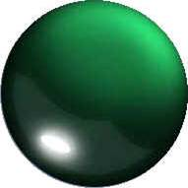
5、视频技术的应用
1）在广播电视中的应用
常规数字电视、高清晰度电视
2）在通信领域中的应用
可视电话、视频会议、视频点播
3）在计算机领域中的应用
视频制作、VCD、DVD、视频数据库、动画
4）在其它领域中的应用
数字图书馆、视频游戏、网上购物、军事

Slide 12
5.2 视频的数字化
1.视频信号数字化过程
模拟视频信号
数字视频信号
扫描
采样
量化
编码
模拟视频：一种传输图像和声音的连续变动电信号。早期
视频的记录、存储和传输都是采用模拟方式。
数字视频：用符合计算机要求的数字信号来表示的视频。
Notes:
模拟视频：一种传输图像和声音的连续变动电信号。早期视频的记录、存储和传输都是采用模拟方式。比如，人们在传统电视上看到的视频图像是以模拟电信号的形式记录的，它依靠模拟调幅的方式在空中传播。用盒式磁带录像机录制的视频是以模拟信号发生存放在磁带上的。
电视广播在我国开始于1958年7月1日。
数字视频：用符合计算机要求的数字信号来表示的视频。

Slide 13
2、视频数字化的优点
与模拟视频相比，数字视频的优点是：
①数字视频便于创造性的编辑与合成
②视频数字信号可长距离传输而不损耗
③数字视频可不失真地进行多次复制
④在网络环境下容易实现资源共享
⑤数字视频可与其它媒体组合使用
缺陷:处理速度慢,数据量大(压缩、光盘)
Notes:
模拟电视存在的缺点
模拟电视存在着许多难以克服的缺陷：多次传输或复制后会形成噪声积累，信号的线性、非线性失真，亮色互扰，行间闪烁，爬行，微分相位和微分增益失真等等，致使图像质量不断下降。但这些缺陷大多可通过将模拟信号转变为数字信号进行处理、存储、控制和传输来解决。为了用数字处理和传输电视信号，首先要将模拟电视信号数字化，即对电视信号进行抽样、量化和编码。

Slide 14
5.3 运动图像的压缩标准
MPEG(Moving Picture Experts Group,运动图像专家组)是在1988年由ISO和IEC（国际电工委员会）联合成立的工作组，其主要任务是制订各种运动图像及其伴音信号的数字压缩编码国际标准。
开发的标准：MPEG-1， MPEG-2
MPEG-4， MPEG-7

Slide 15
运动图像的压缩依据
像素间的相关性
变换编码、预测编码
重复数据
时间方向上的相关性
帧间预测、移动补偿
冗余数据
超过人眼识别极限数据
非线性量化

Slide 16
1）MPEG-1标准
目标：CD-ROM上存储的数字视频 MPEG-1是1992年通过的用于 1.5Mbps速率的数字存储媒体运动图像及伴音编码标准。
MPEG-1主要应用：光盘、数字录音带、磁盘、通信网络以及VCD等。
画面尺寸：PAL 352x288；NTSC 320x240
数据输出速率： 1~1.5Mb/s
常见后缀：mpg

Slide 17
2）MPEG-2标准
目标：数字电视及DVD上存储的数字视频
MPEG-2是1994年通过的一个直接与数字电视广播有关的高质量图像和声音编码标准 。
MPEG-2主要应用：DVD、数字电视、视频会议以及多媒体邮件等。
画面尺寸：PAL 720×576，NTSC 720×480
数据输出速率： 4~15Mb/s
常见后缀：mpg、avi
Notes:
mp@ml：DVD用的标准，画面尺寸：PAL 720×576，NTSC 720×480
带宽： 4~8Mb/s，后缀通常为mpg
4:2:2mp@ml：广播电视编辑用的视频，带宽： 22Mb/s，后缀通常为avi

Slide 18
3）MPEG-4标准
目标：网络环境下、交互式视频
MPEG-4是1998年通过的用于低比特率(≤ 64kbps)的视频压缩编码标准，注重基于视频、音频对象的交互。
主要应用：可视电话、实时多媒体监控、网络视频流。
非流媒体格式：divx(.avi)、navi(. smr )等
流媒体格式：wmv、asf、 rmvb、mov等

Slide 19
4）MPEG-7标准
MPEG-7(多媒体内容描述接口, Multimedia Content Description Interface)规定一套描述符标准，用于描述各种多媒体信息，以便更快更有效地检索信息。
主要应用：数字图书馆、广播媒体选择、多媒体编辑以及多媒体索引服务。
Notes:
数字图书馆：例如图像目录、音乐辞典等

Slide 20
5.4 彩色数字电视基础
1、彩色电视制式
⑴NTSC制式(正交平衡调幅制)
①525行/帧，30帧/秒
②隔行扫描：2场/帧，262.5行/场
③宽高比：4:3(电影为3:2)
④颜色模型：YIQ
采用于美国\日本\台湾地区
⑵PAL制式(倒相正交平衡调幅制)
①625行/帧，25帧/秒
②隔行扫描：2场/帧，312.5行/场
③宽高比：4:3
④颜色模型：YUV
采用于中国、多数欧洲国家
Notes:
电视制式：彩色电视信号标准， 各种制式区别在于其定义的刷新速度、颜色编码系统和传输频率等参数不同。
NTSC：正交平衡调幅制；
NTSC彩色电视制的主要特性是：
(1) 525行/帧, 30帧/秒
(2) 高宽比：电视画面的长宽比为4:3
(3) 隔行扫描，一帧分成2场(field)，262.5线/场
(4) 在每场的开始部分保留20扫描线作为控制信息，因此只有485条线的可视数据。
(5) 每行63.5微秒，水平回扫时间10微秒(包含5微秒的水平同步脉冲)，所以显示时间是53.5微秒
(6) 颜色模型：YIQ
(7)美国、加拿大等大部分西半球国家，及日本、韩国、菲律宾和中国的台湾采用这种制式。

Slide 21
⑶SECAM制式(顺序传送彩色与存储制)
类似PAL制式，色度信号调频， SECAM制调幅 采用于法国、俄罗斯、中东国家

Slide 22
优缺点比较
NTSC制优点是电视接收机电路简单，缺点是容易产生偏色，因此NTSC制电视机都有一个色调手动控制电路，供用户选择使用
PAL制和SECAM制可以克服NTSC制容易偏色的缺点，但电视接收机电路复杂，要比NTSC制电视接收机多一个一行延时线电路，并且图像容易产生彩色闪烁。

Slide 23
2、彩色电视信号的类型
高频信号：把视频全电视信号调制成高频信号，每个信号占用一个频道。这样才能在空中同时传播多路电视节目而不会导致混乱。
复合电视信号：包含亮度信号、色差信号和所有定时同步信号的单一电视信号。单根导线传输。
分离电视信号（S－Video信号）：是亮度和色差分离的一种电视信号。使用2条导线传输。
分量电视信号：是指每个基色分量（RGB/YUV/YIQ）作为独立的电视信号。需要比较宽的带宽和同步信号。
Notes:
色差：是指基色信号中的三个分量信号（即R，G，B）与亮度信号之差；
高频信号：把视频全电视信号调制成高频信号，每个信号占用一个频道，这样才能在空中同时传播多路电视节目而不会导致混乱。我国采用PAL制，每频道占有8M带宽。
复合电视信号：包含亮度信号、色差信号和所有定时同步信号的单一电视信号。
分量电视信号：是指每个基色分量作为独立的电视信号，使用分量电视信号是表示颜色的最好方法，但需要比较宽的带宽和同步信号。
分离电视信号（S－Video信号）：是亮度和色差分离的一种电视信号，它可以（1）减少亮度信号和色差信号之间的交叉干扰。（2）不须要使用梳状滤波器来分离亮度信号和色差信号，这样可提高亮度信号的带宽。

Slide 24
音频处理
音频输出
伴音
R
高频输入
高频解
调电路
伴音与
视频分离
放大、
亮色分离
转换电路
G
扫描输出
B
复合视频输入
（Video In）
分离视频输入
（S-Video In）

Slide 25
数字视频信号
LVDS：
  低压差分信号传输（LVDS）是一种满足当今高性能数据传输应用的新型技术。由于其可使系统供电电压低至2V，因此它还能满足未来应用的需要。
  拥有330mV的低压差分信号和快速过渡时间。可以让产品达到自100Mbps至超过1Gbps的高数据速率。
  为设计人员解决高速I/O接口问题提供了新选择。

Slide 26
数字视频信号
CameraLink
  由数家工业摄影机及影像卡大厂共同制定出来的,标准的本身是基于ChannelLink的特性,并定义出标准的接头，即讯号线也标准化了,让Camera及影像卡的讯号传输更简单化，同时定义出基本架构,中阶架构及完整架构的讯号接脚规范以及传输数据量。
  它是连接摄像头和图像采集卡的新标准，提供了超高的图像传送速度，并且同时提供4根摄像头的控制线。
  高性能、低成本、连接便利，是连接摄像头和图像采集卡的新标准。

Slide 27
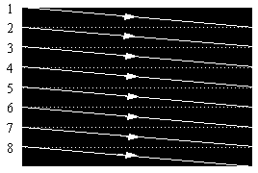

3、电视扫描和同步
逐行扫描
(non-interlaced scanning)
隔行扫描
(interlaced scanning)
先扫奇数行，再扫偶数行
要求总行数为奇数
行频、场频、帧频
Notes:
行频（fH) :每秒钟扫描多少行；
场频（ff):每秒钟扫描多少场；
帧频(fF)：每秒钟扫描多少帧；
隔行扫描：将一帧图像分成两次来传送，传一次即称为一场。
逐行扫描：扫描简单、可靠、图像清晰，但是为了保证得到高质量的图像，必须要求传输通道具有很宽的频带，因此目前在广播电视系统中采用的是隔行扫描方式，而在计算机中采用逐行扫描方式。
水平（行）同步信号:一个影像图框是由线组成的，在NTSC的标准中，每图框为525条线，而PAL标准为每图框有625条线。而在线上的每一个点，都反映视频信号的强度。在每一条线的末端，加入了一个水平同步脉波，通知摄影机和其他闭路电视的电子装置，准备结束此一图框或图场并让他们准备起始下一个图框或图场。脉波的持续时程决定于电子装置收到下一条图线的时间，而这个脉波的峰值为0.3伏特。
垂直（场）同步信号:视频图像是由图框所组成，NTSC的标准为每秒30个图框，而PAL彩色电视系统的标准为每秒25个图框。闭路电视系统为避免画面闪动现象，将这个视频图框分成2个不同图场，称为奇图场和偶图场；这两个图场在摄影机点分离后，会在监视器端结合，通称图场结合或交错扫瞄
文章链接：中国安防展览网 http://www.afzhan.com/tech_news/detail/33241.html

Slide 28
4、电视图像数字化
电视图像数字化常用的方法有两种：
1）先分离，后数字化。把模拟的全彩色电视信号分离成YUV，YIQ或RGB彩色空间中的分量信号，然后用三个A/D转换器分别对它们数字化。
2）先数字化，再分离。首先用一个高速A/D转换器对彩色全电视信号进行数字化，然后在数字域中进行分离，以获得所希望的YCbCr，YUV，YIQ或RGB分量数据。
Notes:
电视图像数字化常用的方法有两种：
1）先从复合彩色电视图像中分离出彩色分量，然后数字化。大多数电视信号源都是彩色全电视信号，如来自录象带、激光视盘、摄象机等的电视信号。对这类信号的数字化，通常的做法是首先把模拟的全彩色电视信号分离成YUV，YIQ或RGB彩色空间中的分量信号，然后用三个A/D转换器分别对它们数字化。
2）首先用一个高速A/D转换器对彩色全电视信号进行数字化，然后在数字域中进行分离，以获得所希望的YCbCr，YUV，YIQ或RGB分量数据。

Slide 29
CCIR 601电视图像数字化标准
1、采样频率
CCIR(国际无线电咨询委员会)为NTSC制、PAL制和SECAM制规定了共同的电视图像采样频率。
亮度信号采样频率：
fs=13.5MHZ =625×25×N（PAL）
或 =525×29.97×N （NTSC）
色度信号采样频率 fc＝6.75MHZ 或 13.5MHZ
每行采样点数 N = 864 (PAL) ，858（NTSC）
对于所有制式，每个扫描行的有效样本数均为720。
Notes:
ITU-RBT.601电视图像数字化标准
ITU:国际电信联盟是联合国的一个专门机构，也是联合国机构中历史最长的一个国际组织。简称“国际电联”
数字视频标准
模拟视频的数字化主要包括色彩空间的转换、光栅扫描的转换以及分辨率的统一。模拟视频一般采用分量数字化方式，先把复合视频信号中的亮度和色度分离，得到YUV或YIQ分量，然后用三个模／数转换器对三个分量分别进行数字化，最后再转换成RGB空间。
为了在PAL、NTSC和SECAM电视制式之间确定共同的数字化参数，国家无线电咨询委员会(CCIR)制定了广播级质量的数字电视编码标准，称为CCIR 601标准。
(1). 采样频率为f s =13.5MHz。这个采样频率正
好是PAL、SECAM制行频的864倍，NTSC制行频的
858倍，可以保证采样时采样时钟与行同步信号
同步。
(2). 分辨率与帧率见下表
表见download->4
(3). 按照采样率为13.5MHz、采样格式4︰2︰2
采样，8位量化，计算出数字视频的数据量为：
13.5(MHz)×8(bit)＋2×6.75(MHz)×8(bit)=
27 Mbyte / s

Slide 30
2、数字信号取值范围：
每个样本点8位量化，亮度信号220级，色度信号225级，其他位作同步、编码等空中用。
3、图像子采样格式：
4：4：4， 4：2：2、
4：1：1， 4：2：0

Slide 31
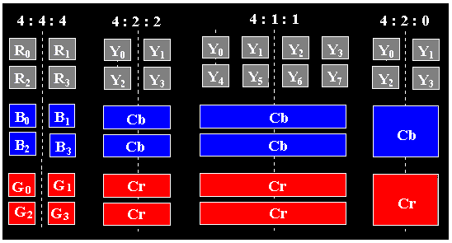
图像子采样
如果对色差信号使用的采样频率比对亮度信号使用的采样频率低，这种采样就称为图像子采样(subsampling)。
Notes:
Cr：红色差样本
Cb：蓝色差样本
Y：亮度样本

Slide 32
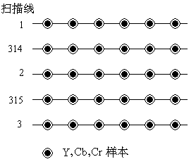
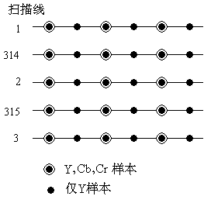
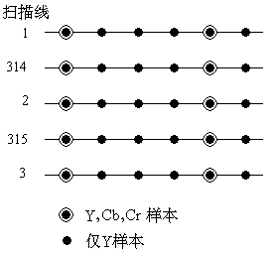
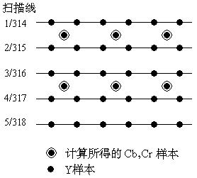
图像子采样格式
4:4:4
4:2:2
4:1:1
4:2:0

Slide 33
视频数据量计算
CCIR(国际无线电咨询委员会) 规定，每个样本点按8位量化，如果子采样格式为4：2：2，则1秒的数字视频数据量为：
13.5×8/8+2×6.75×8/8=27MB/s
1）如果按4：4：4格式采样，每秒数字视频数据量约为40MB！
2）一张光盘680MB只能存储25秒视频！
3）8倍速光驱，数据传输率也只有每秒1.2Mb ∝ 27MB！
数字视频的压缩很重要！
Notes:
150K字节/秒

Slide 34
数字电视
数字电视的定义：
数字电视系统是将活动图像、声音和数据，通过数字技术进行压缩、编码、传输/存储 ，实时发送/广播或者经过记录媒体的传播，供观众接收/播放的视听系统。
包含3大部分：信源部分、信道部分和信宿部分。
Notes:
数字电视的定义：
数字电视系统是将活动图像、声音和数据，通过数字技术进行压缩、编码、传输/存储 ，而实时发送/广播或者经过记录媒体的传播，供观众接收/播放的视听系统。它可以划分为 3大部分：信源部分（发送端）、信道部分（传输/存储过程）和信宿部分（接收端）。

Slide 35
数字电视分类
标准清晰度数字电视（SDTV）
按照其活动的图像
比特率的大小
高清晰度数字电视（HDTV）
Notes:
数字电视系统业务可以按照其活动的图像比特率的大小，粗略划分为标准清晰度数字电 视（SDTV）和高清晰度数字电视（HDTV）。SDTV和HDTV的数字电视业务都可以应用于不同的 领域和场合，以满足广大消费者多层次的需要。它们两者将长期共存。

Slide 36
标清、高清、全高清电视
原则上讲，清晰度是由它所能提供的画面质量定义的。
标清：物理分辨率在720P以下的一种视频格式。720P指视频的垂直分辨率为720线逐行扫描，1280*720。标清信号一般指分辨率在400线左右的VCD、DVD和电视节目。
高清：物理分辨率在720P以上，简称HD(High Definition)国际上规定高清的宽纵比为16：9。
全高清：物理分辨率达1920*1080显示，包括1080P（逐行扫描）和1080I（隔行扫描）两种。
Notes:
原则上讲，HDTV是由它所能提供的画面质量定义的。
分辨率:HDTV画面水平和垂直的像素目都差不多是常规系统的2倍。垂直方向的高清晰度是由1 000多行的扫描线获得的。大约为传统5倍的视频带宽使灰度层次更加丰富，再加上有一些带宽用于单独传输色彩值，使得总带宽就是现有彩色电视系统的5～8倍。
宽高比:HDTV画面的指定宽高比为16:9=1.777。
采用高清晰显像管，点节距（即荧光点的大小）应小于０·７毫米；
观看距离:由于人眼分辨细节的能力是有限的，所以观看细节更丰富的HDTV画面，观看距离要更近一些。
⑷HDTV(高清晰度电视)
①图像清晰度是现行电视的2倍
②宽高比：16:9，多声道环绕声音

Slide 37
IPTV和网络电视
IPTV和网络电视都是利用宽带，集互联网、多媒体、通讯等多种技术于一体的电视新技术。
不同：互联网电视的运营主体是电视厂商，如创维，海信；IPTV的运营主体通常是电信运营商。

Slide 38
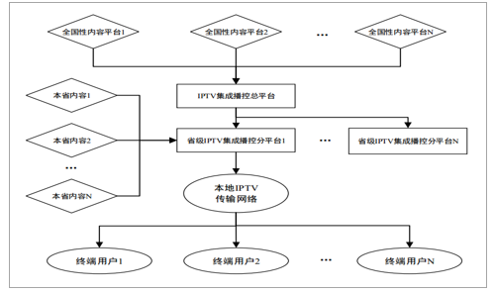
IPTV
IPTV 行业总体架构

Slide 39
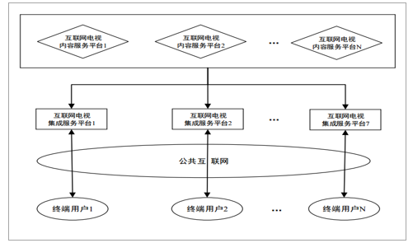
网络电视
互联网电视行业总体架构

Slide 40
IPTV 和互联网电视的主要属性对比如下：
项目 | IPTV | 互联网电视
传输网络 | IPTV 专网 | 公共互联网
接收终端 | TV+机顶盒 | TV+机顶盒/互联网电视一体机
内容提供 | IPTV 集成播控平台内容 | 互联网电视内容服务平台内容
主要业务形态 | 视频直播、回看、点播及增值业务等 | 视频点播、增值服务和应用服务业务等
流畅清晰度 | 无滞后，清晰度高 | 主要取决于网络带宽
业务开展范围 | 省级播控分平台仅限于本省区域内，全国内容服务牌照可向全国范围内的省级播控分平台提供内容 | 全国
内容监管程度 | 可控可管 | 可控可管
业务平台 | 集成播控平台和全国内容服务平台 | 集成服务平台和内容服务平台

Slide 41
行业发展
2016 年 6 月末和 2017 年 6 月末，我国 IPTV 用户数分别为 6,581.2 万户和 1.03 亿户；
2016 年 6 月末和 2017年 6 月末，我国互联网电视用户分别为 5,298.60 万户和 8,334 万户。

Slide 42
中国数字电视进度表
2000年和2001年是我国数字电视广播试验年，在北京、上海、深圳三个城市进行数字广播试验；
2002年，具有独立知识产权的中国数字电视系统标准获最终确定；
2003年在全国更大范围内进行数字电视商业广播试验；
2005年全国四分之一的电视台发射和传输数字电视信号；
2010年我国计划全面实现数字广播电视；
2015年停止模拟广播电视的播出，数字电视基本上成为我国电视播放主力。

Slide 43
本章小结
本章讲授数字视频技术基础，在学习视频标准的基础上，讨论数字化视频的技术要点，并讲授国际和国内数字电视技术的发展。

Slide 44
讨论
数字视频解决了模拟视频的哪些不足？
讨论不同的MPEG标准应用在何种场合？
比较PAL和NTSC两种电视信号制式之间的异同点。
阐述黑白电视和彩色电视之间是如何实现兼容的。

